Slide 1
Imunopatologi dan Neoplasma
Dr.Henny Saraswati, S.Si, M,Biomed

Slide 2
Kemampuan Akhir yang Diharapkan
Mahasiswa mampu mengidentifikasikan keadaan imunopatologi dan timbulnya neoplasma yang mengganggu proses tumbuh kembang

Slide 3
Sifat Respon Imun Spesifik
Baru muncul setelah adanya infeksi → memerlukan waktu untuk memproduksinya
Bersifat spesifik → misal: antibodi terhadap virus influenza tidak dapat melindungi dari penyakit polio
Respon yang dihasilkan berlangsung lama, terdapat mekanisme memori → respon lebih cepat pada infeksi sama yang berikutnya

Slide 4
Komponen Respon Imun Spesifik
Respon imun seluler (respon sel limfosit T)
Respon imun humoral (antibodi)

Slide 5
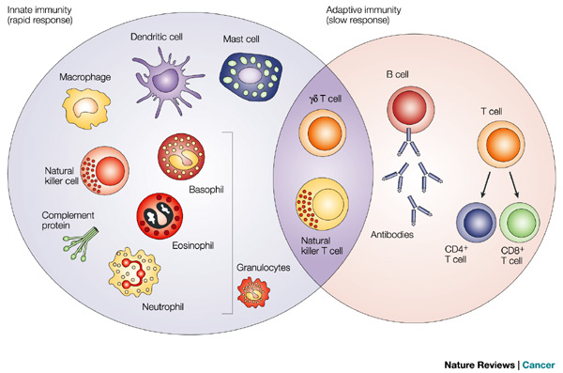
Respon imun non spesifik dan spesifik

Slide 6
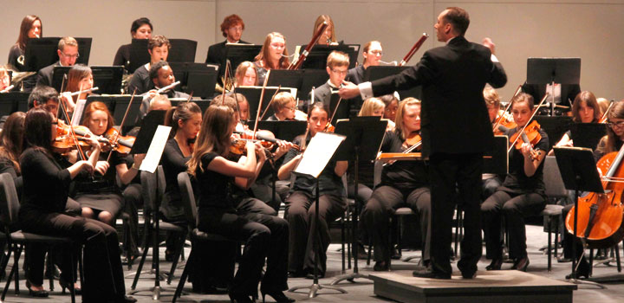
Cara Kerja Respon Imun non Spesifik dan Spesifik

Slide 8
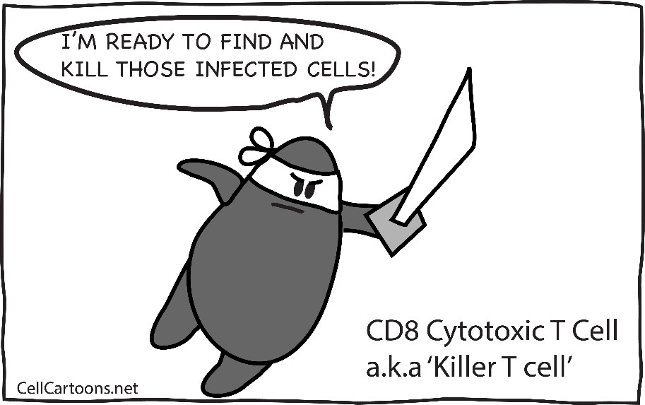
Sel Limfosit T (sel T)
Terdapat 2 jenis : sel T helper dan sel T sitotoksik
Sel T helper berperan dalam mengatur respon imun
Sel T sitotoksik berperan menyerang sel terinfeksi patogen
Sel T helper
Sel T sitotoksik

Slide 9
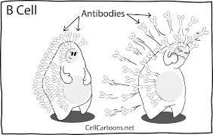
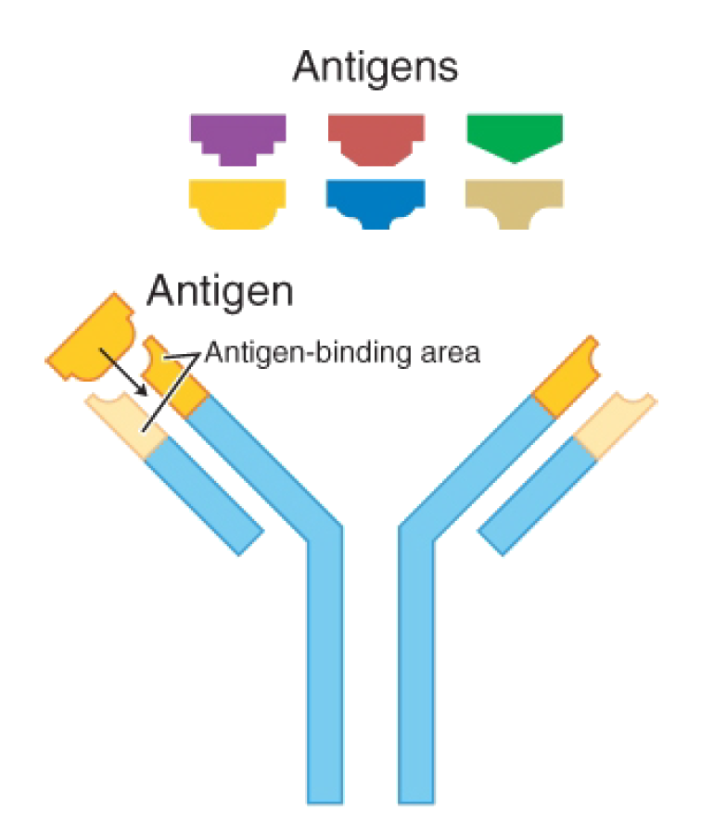
Sel Limfosit B
Sel limfosit yang menghasilkan antibodi (imunoglobulin)
Ada 5 kelas antibodi : IgA (Imunoglobulin A), IgG, IgM, IgD dan IgE
Terdapat sistem memori untuk antibodi
Fungsinya : berikatan dengan antigen dan mencegahnya menginfeksi sel
Ikatan antibodi-antigen adalah spesifik (mis.antibodi untuk influenza hanya spesifik untuk virus influenza saja)

Slide 10
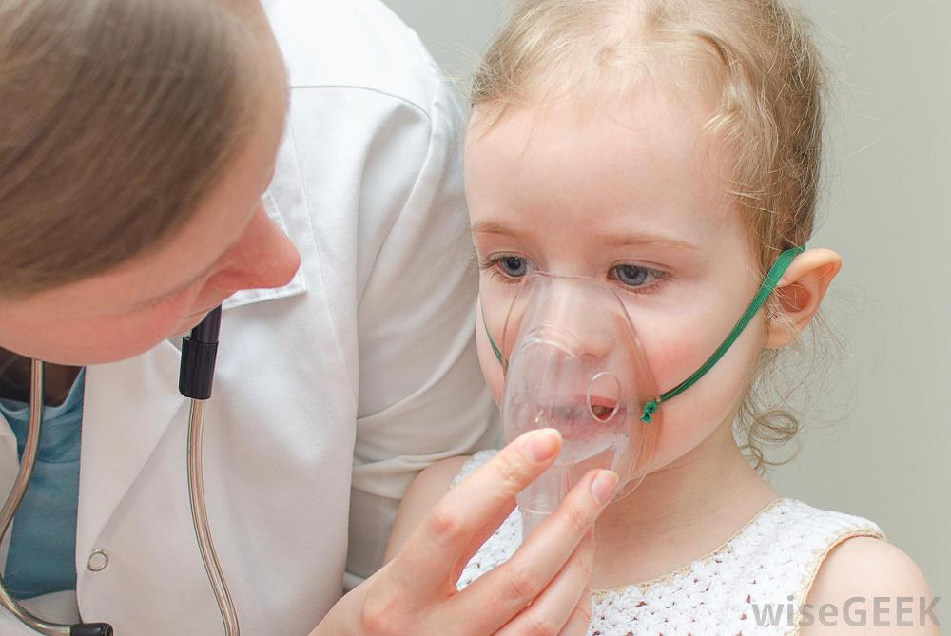
Hipersensitivitas adalah….
Suatu respon imunitas yang berlebihan dan menghasilkan ketidaknyamanan dan penyakit pada individu
Hipersensitivitas ini berasal dari sistem imun yang normal
Penyakit autoimun merupakan salah satu contoh hipersensitivitas

Slide 11
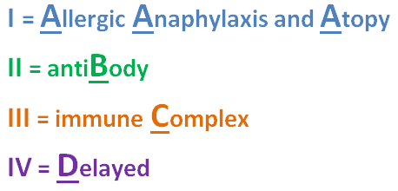
Tipe-tipe Hipersensitivitas
Hipersensitivitas dibedakan menjadi 4 tipe :
(Alergi)

Slide 12
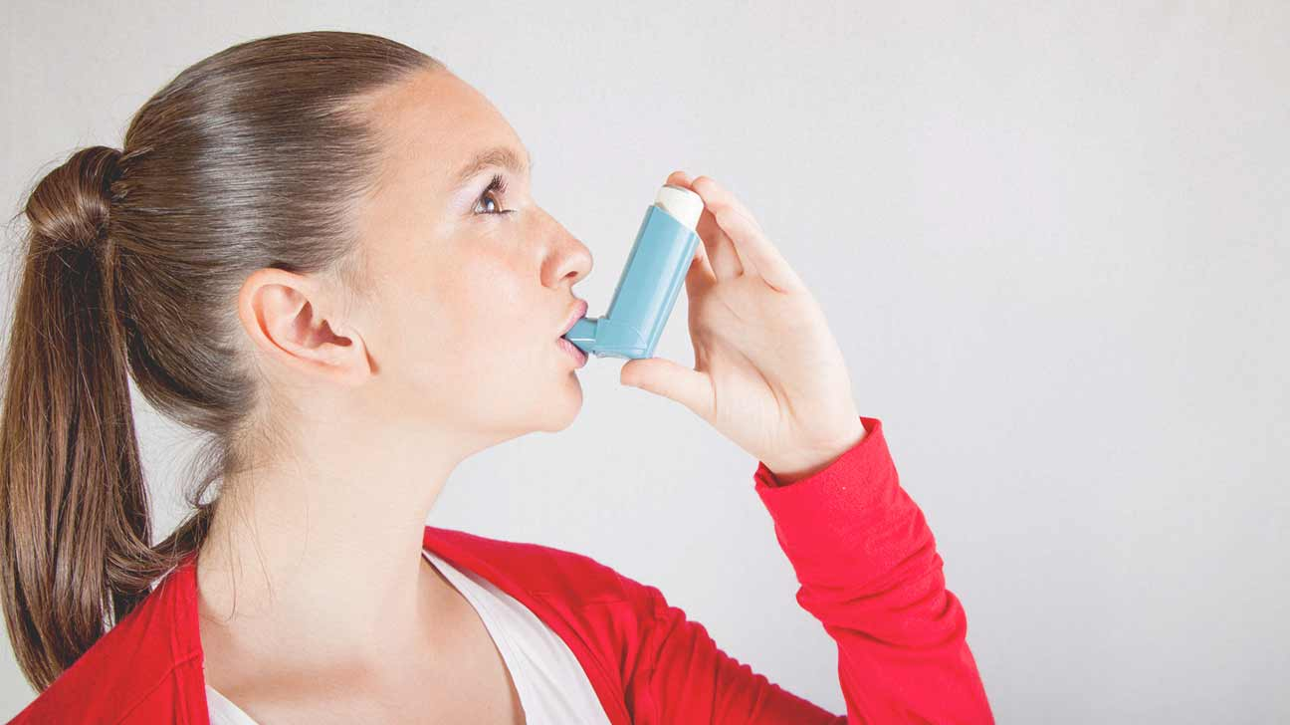
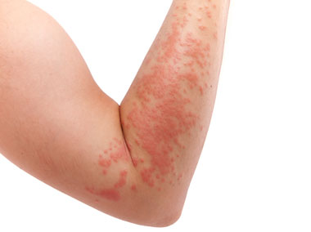
Hipersensitivitas Tipe I
Sering disebut dengan alergi atau anafilaksis
Diperantarai oleh IgE yang terdapat pada sel mast (salah satu sel imun)
Sel mast kemudian mengeluarkan histamin yang berperan dalam alergi
Respon yang dihasilkan cepat (15-30 menit)
Dipicu oleh adanya alergen
Contohnya : asma, alergi

Slide 13
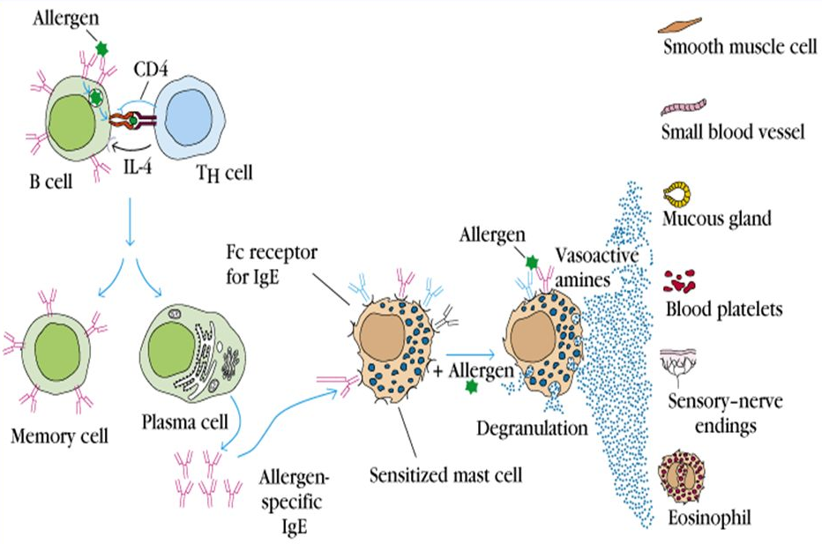
Mekanisme Alergi

Slide 14
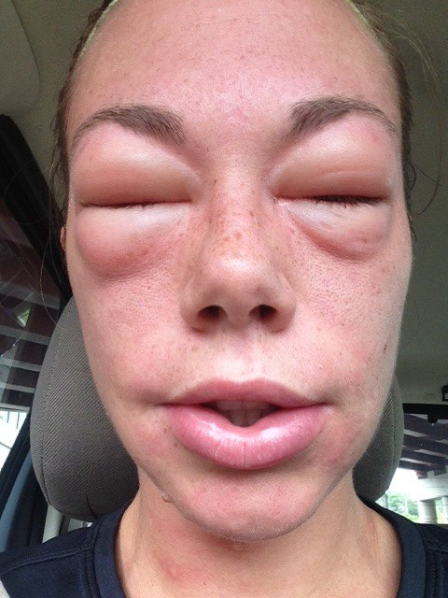
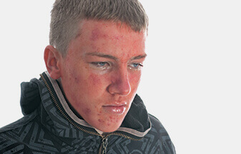
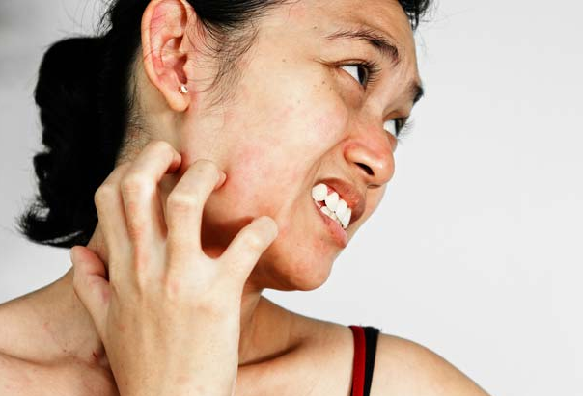
Anafilaksis
Adalah gejala alergi yang berat dan sistemik serta dapat menyebabkan kematian
Harus ditangani segera dengan epinefrin
Gejala :
Bersin, batuk, gatal pada kulit, sesak pada dada
Lemah, pusing
Kesulitan bernafas dan peningkatan detak jantung
Pembengkakan dan rasa gatal pada lidah, kesulitan dalam menelan
Muntah, diare
Nadi lemah dan pucat

Slide 15
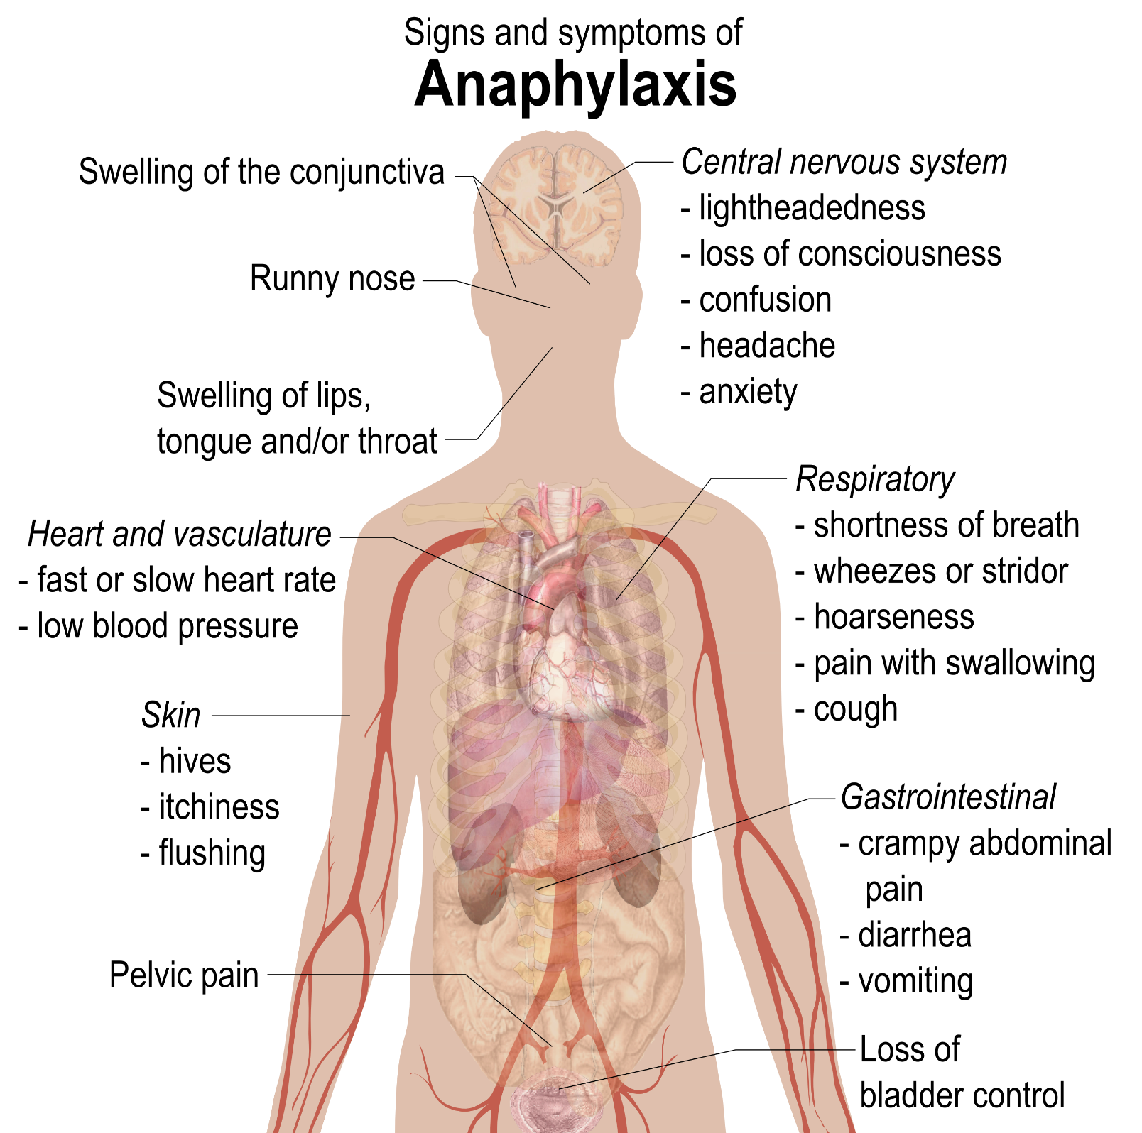
Gejala-gejala anafilaksis

Slide 16
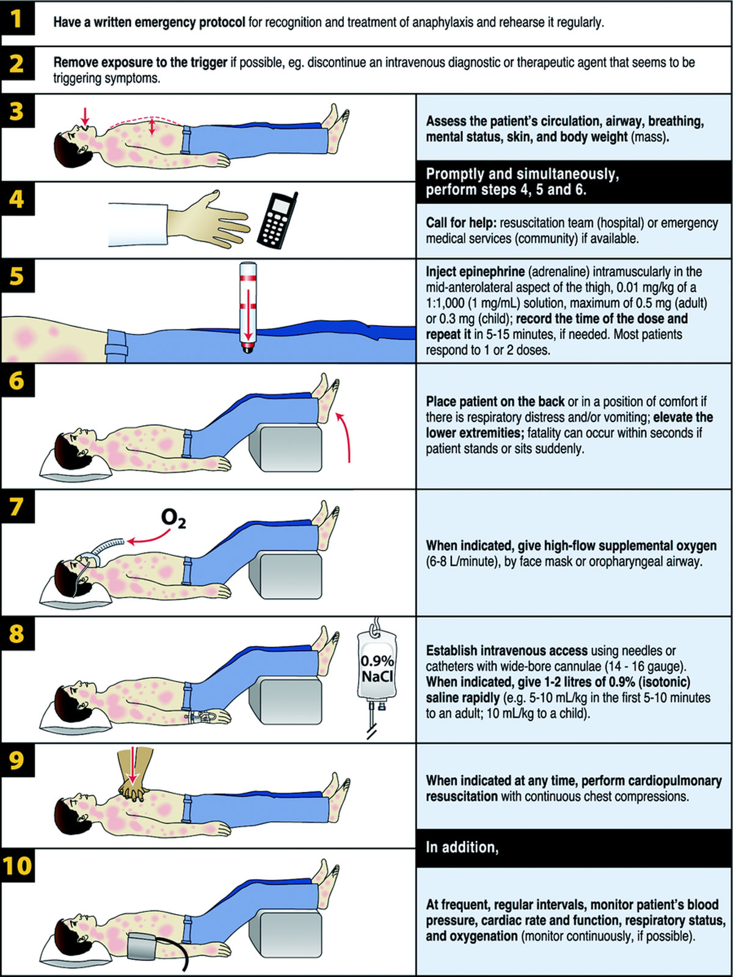
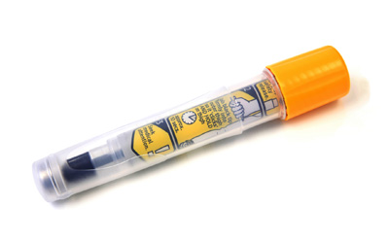
Penanganan Anafilaksis
Pemberian epinefrin sesegera mungkin setelah timbul gejala dan terpapar alergen
Pemberian dilakukan oleh tenaga medis atau dengan pena epinefrin di paha atau lengan atas
Penderita dibaringkan dengan posisi badan rata, serta posisi tungkai kaki lebih tinggi dibandingkan kepala

Slide 17
Hipersensitivitas Tipe II
Diperantarai oleh IgM dan IgG
Kedua antibodi ini akan berikatan dengan antigen yang ada di permukaan sel sehat kemudian mengaktifkan protein komplemen
Akibatnya adalah rusaknya sel tersebut
Contohnya : Erythroblastosis fetalis, Graves Disease

Slide 18
Mekanisme Hipersensitivitas Tipe II

Slide 19
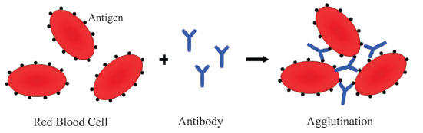
Erythroblastosis fetalis
Adalah suatu kondisi anemia pada janin yang disebabkan antibodi ibu yang mengenali antigen Rhesus pada sel darah merah janin

Slide 20
Erythroblastosis fetalis
Hal ini terjadi apabila wanita dengan golongan darah Rhesus negatif (Rh-) menikah dengan laki-laki dengan golongan darah Rhesus positif (Rh+) kemudian mengandung janin dengan golongan darah Rh+
Antibodi ibu akan mengenali antigen Rh pada janin → menyebabkan anemia
Pada kehamilan pertama tidak berdampak serius pada janin
Pada kehamilan berikutnya dapat mengakibatkan anemia, hipoalbuminemia, peningkatan bilirubin, gagal jantung dan kematian

Slide 21
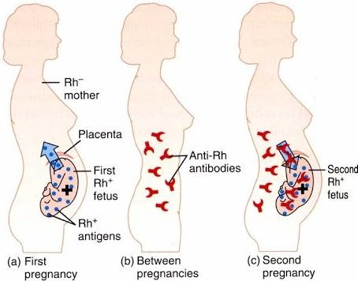
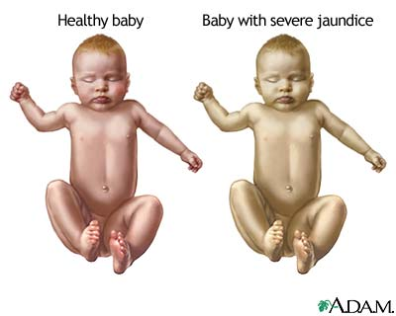
Erythroblastosis fetalis

Slide 22
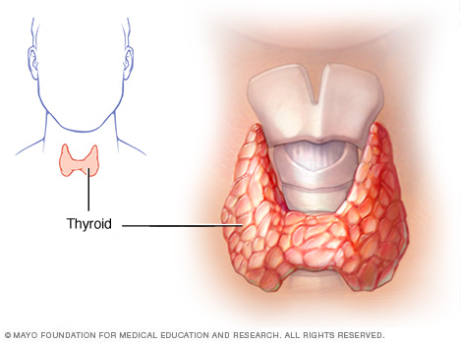
Graves Disease
Adalah suatu penyakit yang disebabkan adanya produksi hormon tiroid yang berlebihan (hipertiroidisme)
Produksi hormon diperbanyak karena antibodi mengenali reseptor yang ada pada sel-sel tiroid
Kelenjar tiroid ada di dasar leher

Slide 23
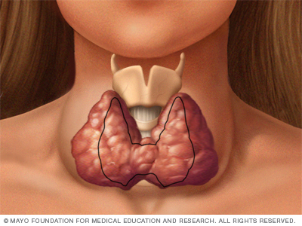
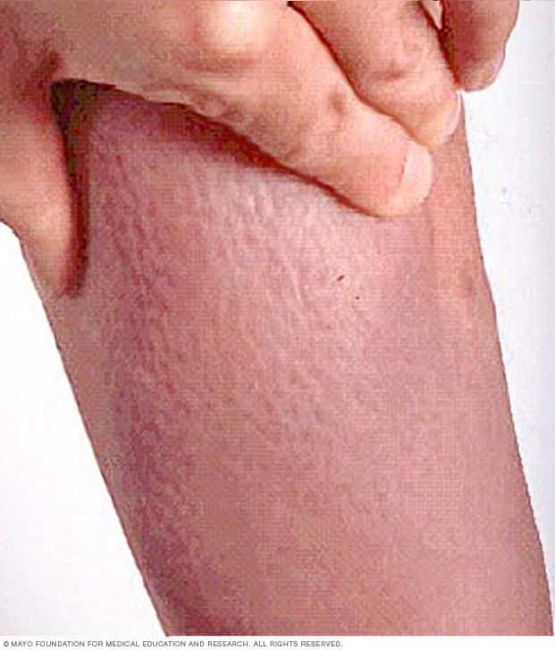
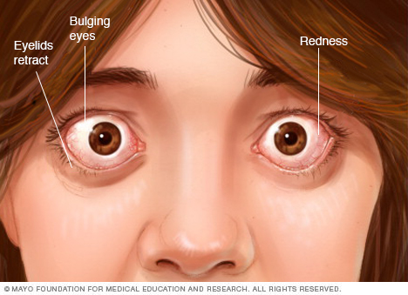
Gejala Graves Disease
Gejala Graves Disease bermacam-macam dan mempengaruhi kegiatan sehari-hari penderita, antara lain :
Pembesaran kelenjar tiroid (goiter)
Mata yang menonjol (Graves ophthalmopathy)
Tremor pada tangan dan jari tangan
Kulit memerah dan menebal (Graves dermopathy)
Penurunan nafsu makan
Perubahan siklus menstruasi
Detak jantung cepat dan tidak teratur

Slide 24
Hipersensitivitas Tipe III
Diperantarai oleh IgG
Responnya lambat (3-10 jam)
Antibodi (IgG) akan berikatan dengan antigen bebas (komplek imun) kemudian akan mengendap di daerah persendian atau ginjal
Hal ini menyebabkan peradangan pada daerah tersebut
Contohnya : Systemic Lupus Erythematosus, Rheumatoid Arthritis

Slide 25
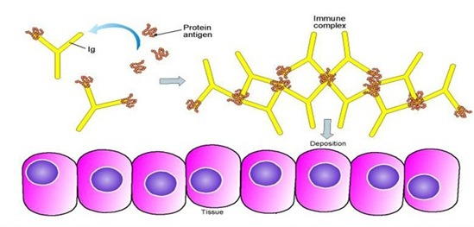
Mekanisme Hipersensitivitas Tipe III

Slide 26
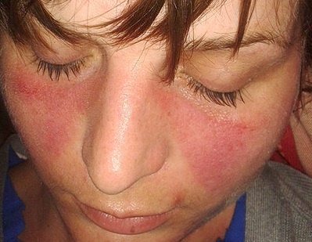
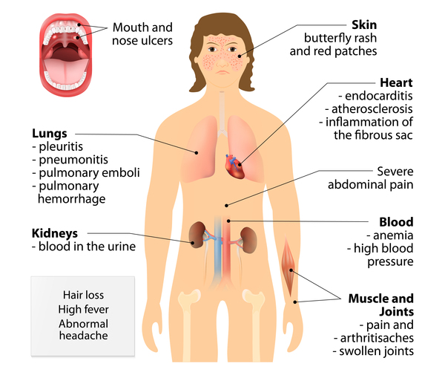
Systemic Lupus Erythematosus (SLE)
Salah satu penyakit autoimun→ respon imun menyerang protein tubuh
Merupakan kejadian inflamasi pada jaringan pengikat seperti pada tulang rawan (kartilago) dan pembuluh darah
Gejalanya : kurangnya nafsu makan, kelemahan otot, luka pada mulut, anemia, terdapat rash (ruam) merah pada muka yang berbentuk “kupu-kupu”
Kerusakan beberapa organ karena proses inflamasi ini bisa mengakibatkan kematian

Slide 27
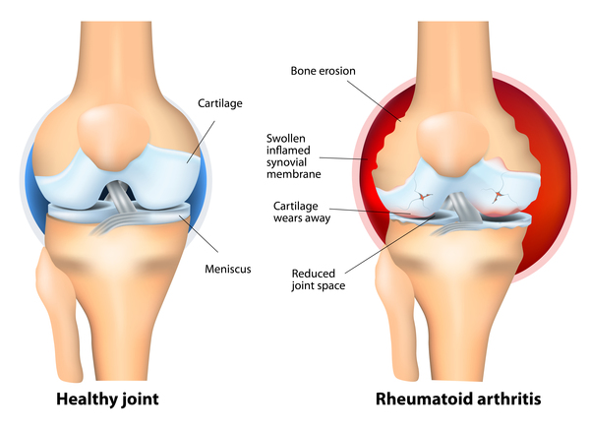
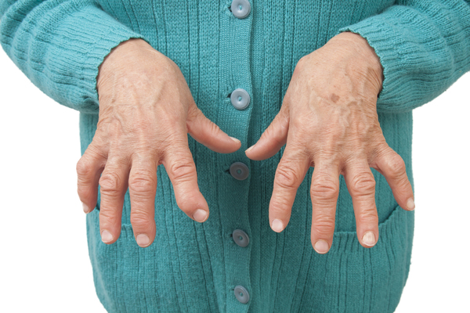
Rheumatoid Arthtritis
Proses inflamasi atau peradangan pada persendian
Paling sering menyerang persendian kaki dan tangan
Gejalanya : sakit, bengkak dan kaku pada persendian

Slide 28
Hipersensitivitas Tipe IV
Diperantarai oleh sel limfosit T
Sel limfosit T akan meningkatkan proses peradangan juga merusak sel terinfeksi
Responnya sangat lambat (48-72 jam) → delayed type hypersensitivity
Contohnya : Multiple Sclerosis, Tes Mantoux

Slide 29
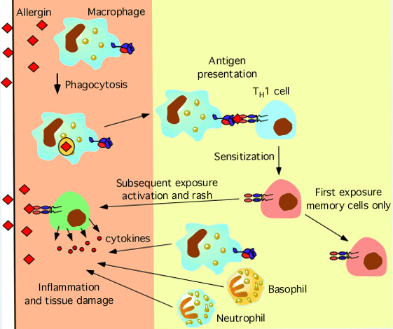
Mekanisme Hipersensitivitas Tipe IV

Slide 30
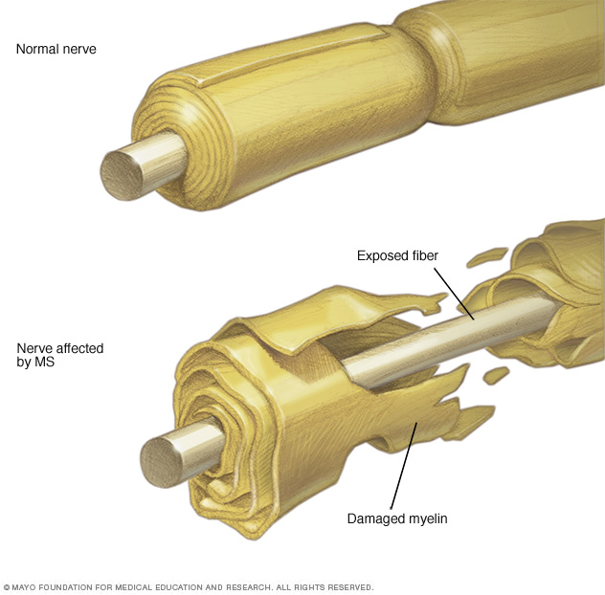
Multiple Sclerosis
Merupakan penyakit yang disebabkan kerusakan selubung myelin yang melindungi sel saraf
Hal ini dapat merusak sel saraf
Akibatnya adalah hilangnya fungsi sel saraf dan koordinasi dari sel otak ke sel saraf
Penyebabnya serangan sel limfosit T pada sel myelin dan menyebabkan terjadinya peradangan lebih lanjut

Slide 31
Gejala Multiple Sclerosis
Gejalanya bergantung pada tingkat kerusakan sel saraf dan lokasi sel saraf
Antara lain :
Mati rasa atau kelemahan anggota gerak pada satu sisi yang sama
Penglihatan kabur
Kesulitan berbicara
Kesulitan menelan
Kesulitan berjalan

Slide 32
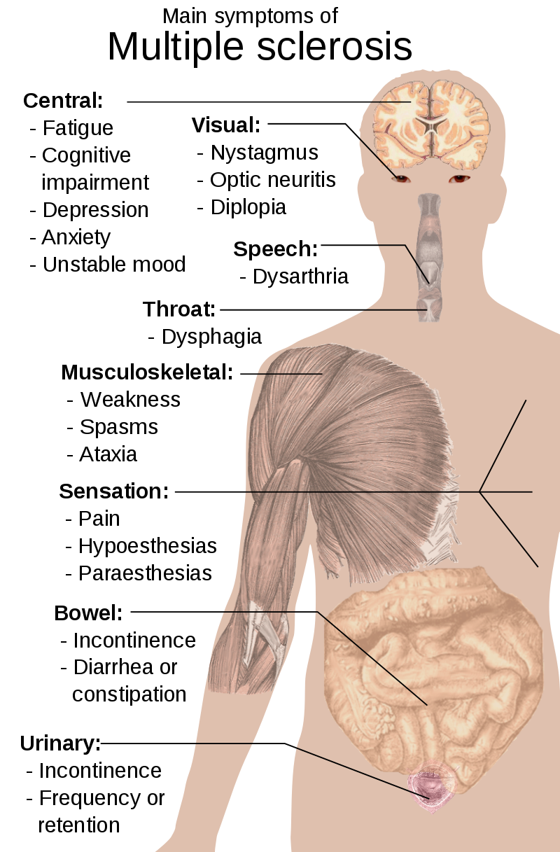

Slide 33
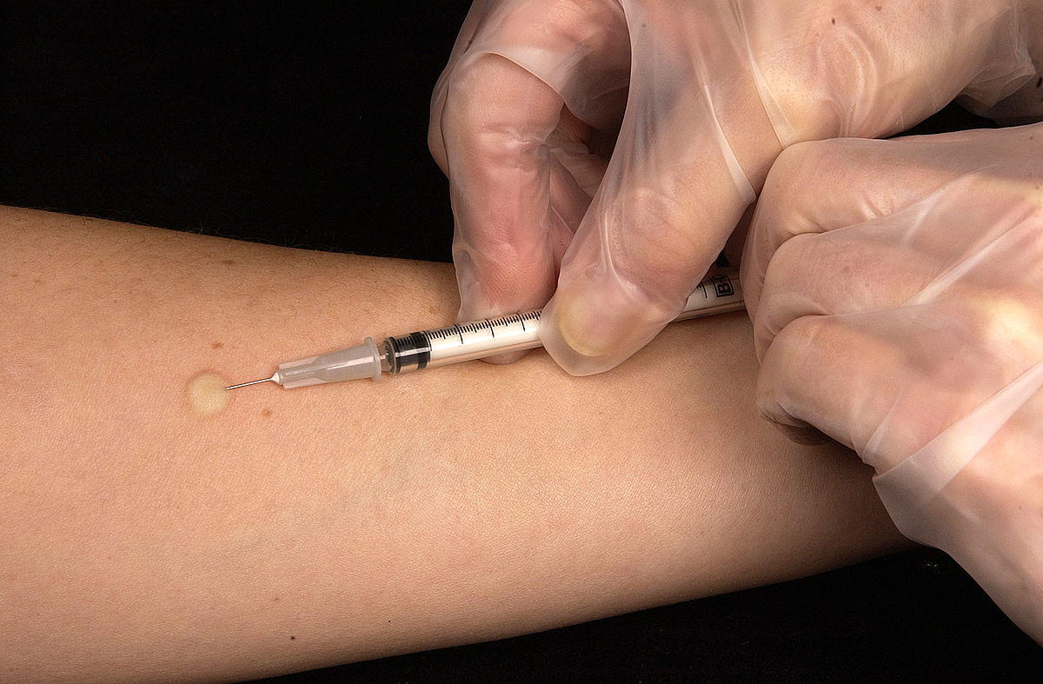
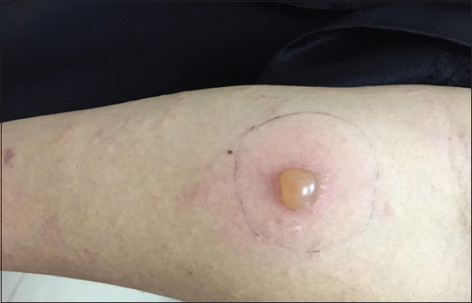
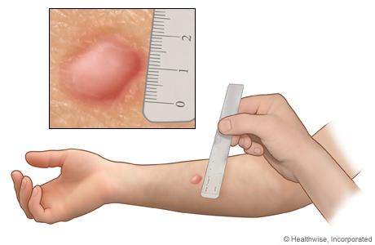
Tes Mantoux
Adalah uji untuk diagnosis adanya infeksi Mycobacterium tuberculosis
Dengan cara menyuntikkan antigen tuberkulin di bawah kulit (intradermal)
Hasil tes dibaca dalam waktu 48-72 jam setelah penyuntikan
Hasil positif terlihat apabila terdapat pengerasan pada daerah penyuntikan dengan diameter berbeda-beda

Slide 34
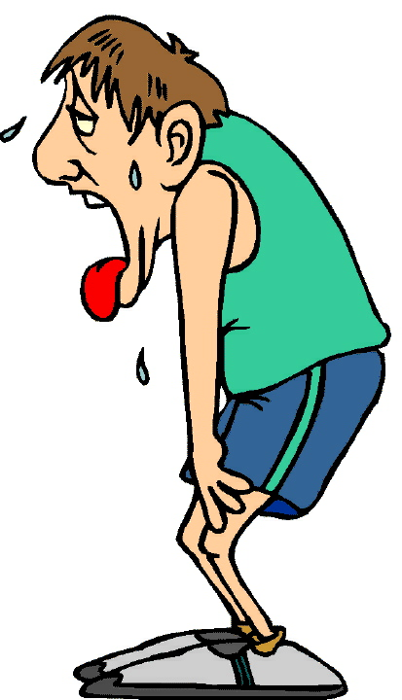
Imunodefisiensi
Adalah kondisi dimana salah satu atau beberapa komponen respon imun mengalami penurunan jumlah atau fungsi
Hal ini menyebabkan tubuh kita mudah sekali terkena penyakit
Imunodefisiensi dibagi menjadi 2 :
Imunodefisiensi primer : dibawa sejak lahir (faktor genetik) bukan karena faktor eksternal
Imunodefisiensi sekunder : didapatkan karena faktor dari luar, semisal infeksi HIV, kekurangan nutrisi, dll

Slide 35
Imunodefisiensi Primer
Terjadi karena adanya mutasi pada gen-gen yang berperan pada sistem imun
Mutasi ini diturunkan dari orang tua kepada anak
Hal ini mengakibatkan defisiensi pada sistem imun non spesifik, limfosit T dan B

Slide 36
Macam-macam Imunodefisiensi Primer
Imunodefisiensi bisa terjadi pada sistem imun non spesifik, limfosit T dan B
Sindroma-sindroma yang dihasilkan sangat bervariasi
Sindroma ini bukan suatu kasus yang sering terjadi, cenderung jarang terjadi
Bisa dibedakan menjadi :
Defisiensi pada limfosit T
Defisiensi pada limfosit B
Defisiensi pada sistem imun non spesifik/innate

Slide 37
Macam-macam Imunodefisiensi Primer
Contoh defisiensi pada limfosit T : severe combined immunodeficiency (SCID), X-linked SCID, DiGeorge’s Syndrome
Contoh defisiensi pada limfosit B : X-agammaglobulinemia
Contoh defisiensi pada sistem imun non spesifik : severe congenital netropenia

Slide 38
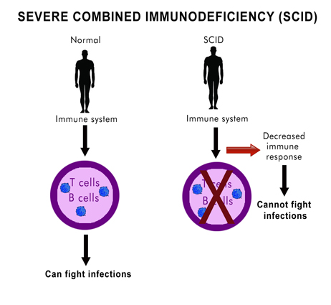
Severe Combine Immunodeficiency (SCID)
Adalah kelainan respon imun yang disebabkan kegagalan pembentukan sel limfosit T dan limfosit B yang fungsional
Mengakibatkan penderitanya sangat rentan terkena penyakit
Diagnosa baru bisa dilakukan setelah terdapat gejala (terjadi infeksi yang berulang dan hambatan untuk tumbuh kembang)
Terapi yang paling efektif adalah transplantasi sumsum tulang dari donor yang sesuai

Slide 39
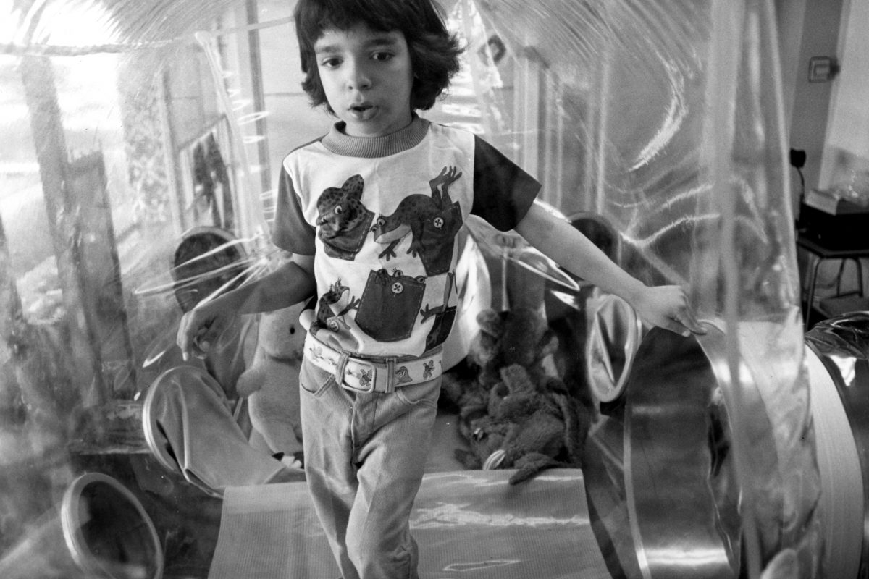
David Vetter (Bubble Boy)

Slide 40
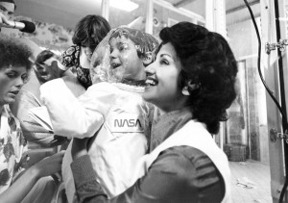
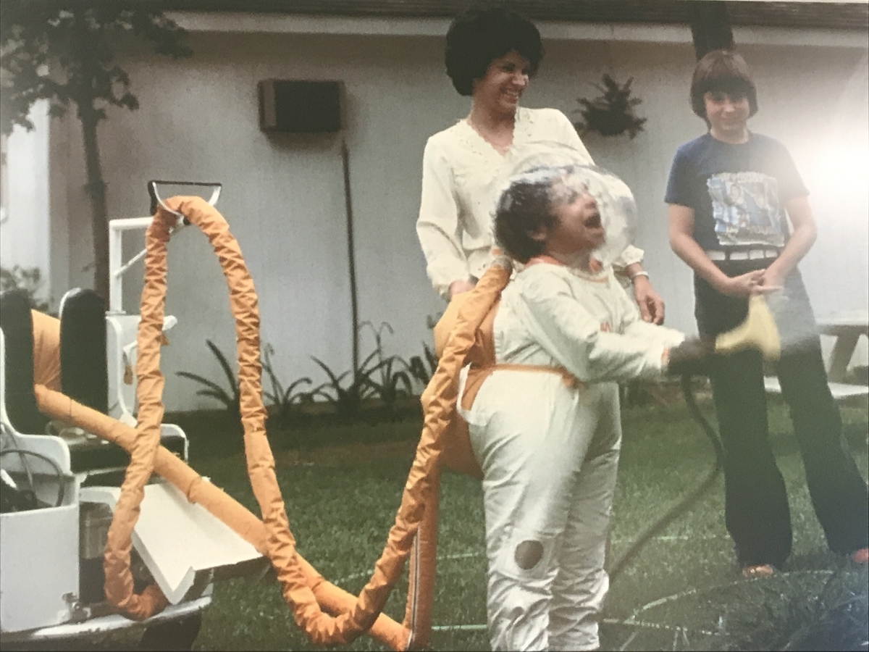

Slide 41
Imunodefisiensi Sekunder
Adalah penurunan respon imunitas karena faktor eksternal, seperti infeksi HIV, malnutrisi, kemoterapi

Slide 42
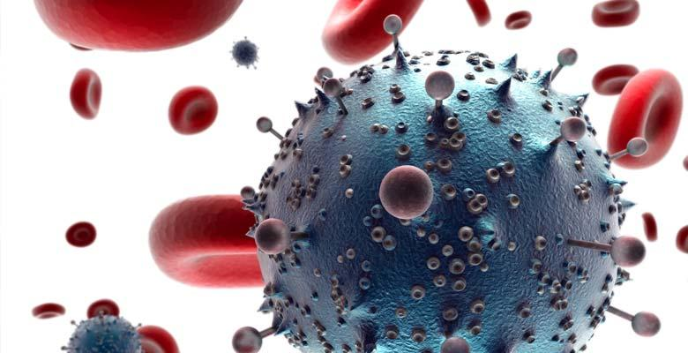
Infeksi HIV
Human Immunodeficiency Virus (HIV) dapat menyebabkan imunodefisiensi sekunder
Virus ini dapat menyerang sel limfosit T CD4⁺
Limfosit akan rusak dan jumlahnya semakin menurun → defisiensi respon imun
Apabila Σ sel limfosit T CD4+ < 200 sel/ml darah → AIDS

Slide 43
Perjalanan infeksi HIV - AIDS

Slide 44
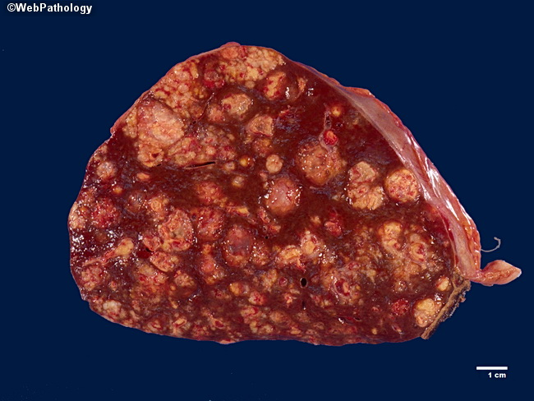
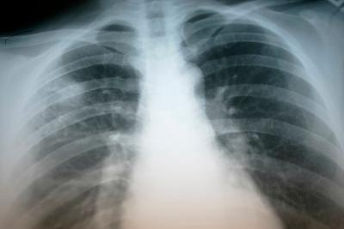
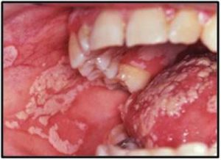
AIDS (Acquired Immunodeficiency Syndrome)
Pada tahap ini penderita mengalami infeksi oportunistik (infeksi penyerta) yang ada akibat lemahnya respon imun penderita
Infeksi oportunistik ini antara lain
Hepatitis B
Hepatitis C
Tuberkulosis
Kandidiasis pada mulut
Dll
Infeksi opotunistik ini dapat mengakibatkan kematian bagi pasien

Slide 45
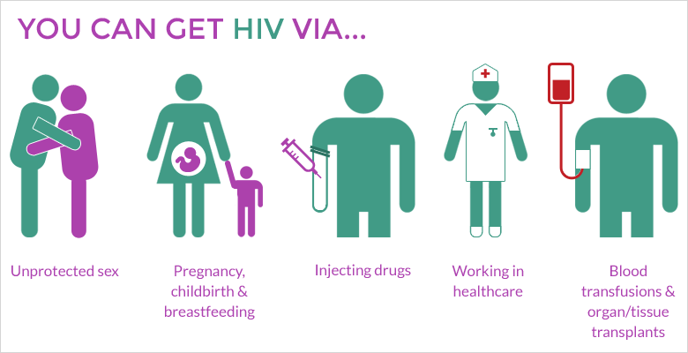
Cara penularan HIV

Slide 46
HIV tidak bisa ditularkan melalui….

Slide 47
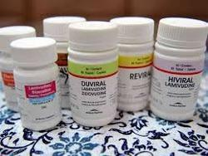
Terapi untuk penderita HIV/AIDS
Terdapat obat antiretroviral yang dapat menekan infeksi oportunistik seperti tuberkulosis, hepatitis, kandidiasis, dll
Obat antiretroviral ini harus diminum seumur hidup
Memiliki efek samping terhadap penderita
Terdapat kejadian resistensi terhadap antiretroviral
Saat ini belum ada vaksin yang efektif untuk mencegah penularan HIV

Slide 48
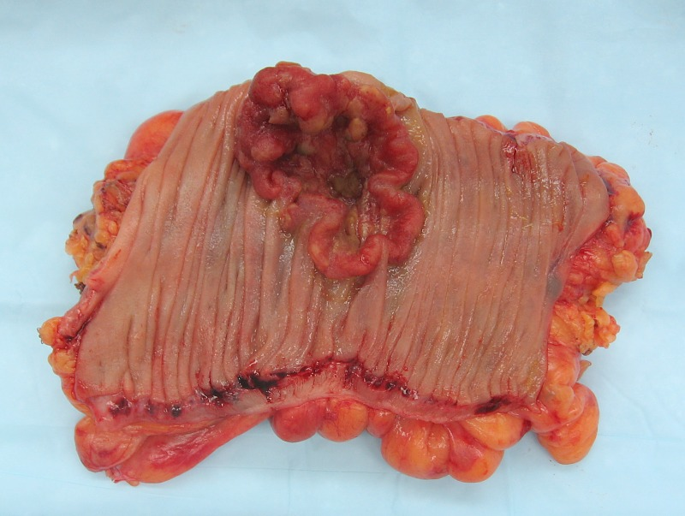
Neoplasma
Adalah suatu pertumbuhan abnormal sel pada jaringan atau organ tertentu
Pertumbuhan ini bisa membentuk sekumpulan sel (masa) yang disebut tumor ada pula yang tidak membentuk masa
Bisa terdiri dari sel-sel neoplastik dan non-neoplastik
Kanker usus besar

Slide 49
Sel-sel Neoplastik VS Non Neoplastik
Sel Neoplastik | Sel Non Neoplastik
Sel yang membentuk tumor | Membentuk pembesaran jaringan
Berasal dari jenis sel yang sama | Berasal dari jenis yang berbeda
Mengalami mutasi genetik sehingga membentuk tumor | Membentuk perbesaran jaringan karena peradangan, trauma, rokok atau infeksi

Slide 50
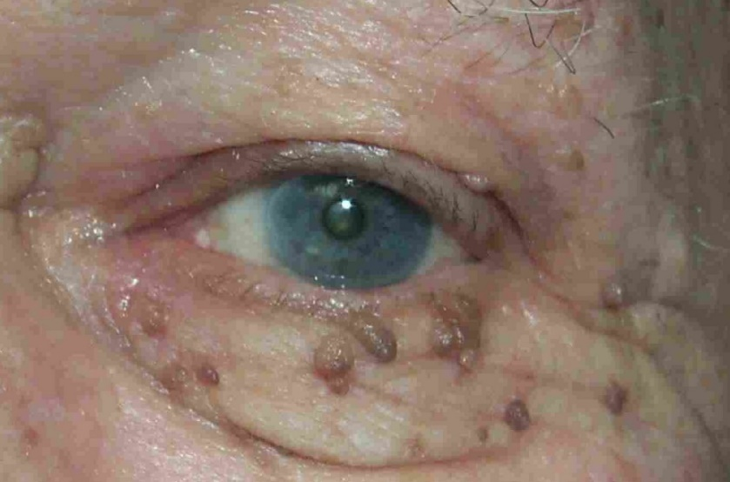
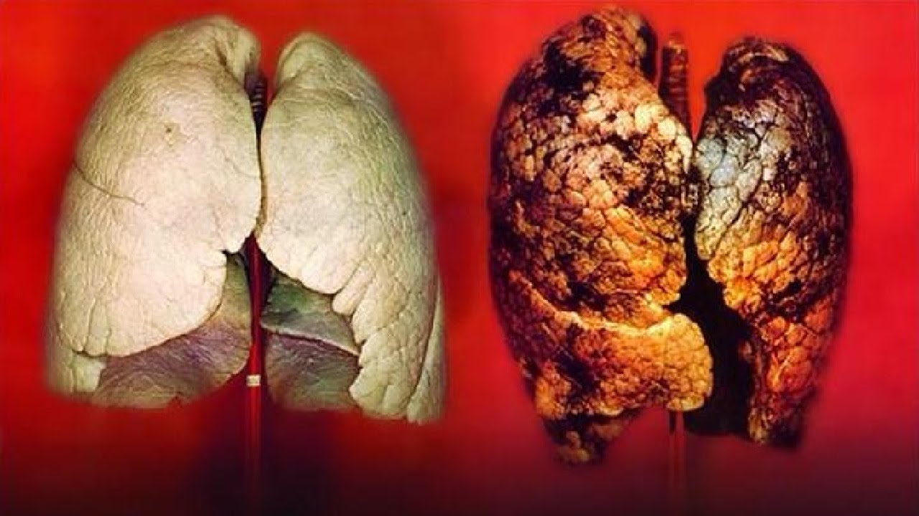
Tipe-tipe Neoplasma
Neoplasma bisa dikelompokkan menjadi :
Benigna
Maligna
Benigna adalah tumor yang terdapat pada satu tempat, tidak berubah menjadi kanker
Maligna adalah kanker yang merusak sel-sel sehat di sekitarnya dan juga dapat bermetastasis (berpindah ke jaringan atau organ yang lain
Tumor benigna
Tumor maligna

Slide 52
Grading/Staging Tumor
Grading tumor berdasarkan pengamatan abnormalitas sel di bawah mikroskop, pertumbuhan dan penyebaran tumor
Grading atau tahapan-tahapan tumor bervariasi untuk setiap tumor
Secara umum grading tumor adalah sebagai berikut :
GX : Tumor tidak dapat diamati
G1 : Tumor mirip dengan sel normal, tidak banyak menyebar
G2 : Tumor sedikit berbeda dengan sel normal, penyebarannya cukup luas
G3 : Tumor berbeda dengan sel normal, penyebarannya cukup luas
G4 : Tumor berbeda dengan sel normal, penyebarannya sangat luas, sangat agresif

Slide 53
Penyebab Tumor Maligna
Mutasi DNA → DNA bermutasi sehingga tidak mampu mengontrol pembelahan sel
Mutasi DNA yang diwariskan dari orang tua
Bahan-bahan karsinogen (bahan penyebab kanker) → rokok, sinar X (rontgen), asbes, arsenik, minuman beralkohol, sinar matahari
Berat badan berlebih (overweight) → risiko tinggi terkena tumor maligna
Infeksi virus → Hepatitis C dan B, Human Papilloma Virus (HPV), HIV

Slide 54
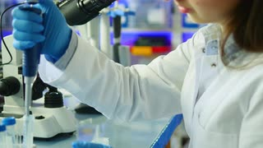
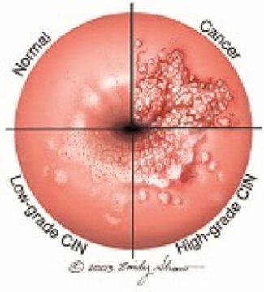
Pemeriksaan Penunjang
Selain pengamatan jaringan tumor dengan mikroskop, bronkoskopi, CT-Scan, dll terdapat juga pemeriksaan penunjang
Pemeriksaan mutasi gen/DNA
Skrining awal → melihat abnormalitas pertumbuhan sel tumor saat grading awal mis. IVA pada kanker serviks, SADARI pada kanker payudara

Slide 55
Terapi untuk kanker
Radiasi : menggunakan sinar X, sinar gamma untuk membunuh sel kanker
Kemoterapi : menggunakan obat yang menghambat fase pembelahan sel, dapat berdampak pada sel normal
Imunoterapi : menggunakan sistem imun tubuh untuk melawan kanker → antibodi monoklonal, vaksin kanker
Terapi hormon : menggunakan obat untuk menghambat pembentukan hormon → kanker payudara, prostat
Transplantasi sel punca : sel punca ditransplantasikan untuk mengganti sel punca di sumsum tulang yanga rusak karena kemoterapi

